Slide 1
Участковая социальная служба – является первичным звеном и составной частью системы социальной защиты населения на территории Новосибирской области.
Она призвана осуществлять работу по раннему выявлению случаев семейного неблагополучия, организации работы с семьями
«группы риска», кризисными и неблагополучными семьями.
ВМБ
КЦСОН
МЕСТНОЕ СООБЩЕСТВО
Участковая социальная служба
(УСС)
СЕМЬЯ

Slide 2
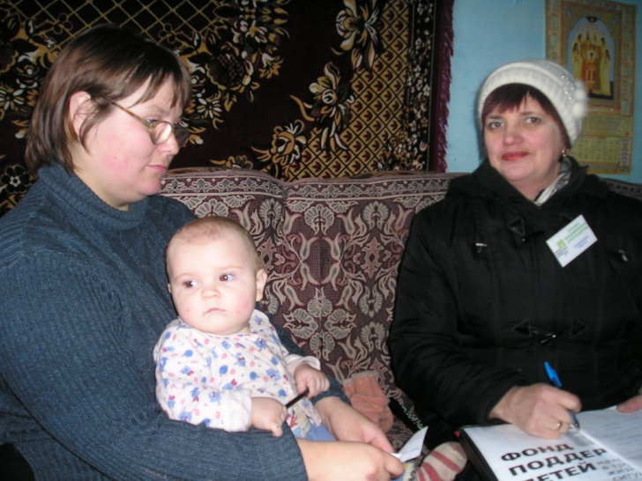
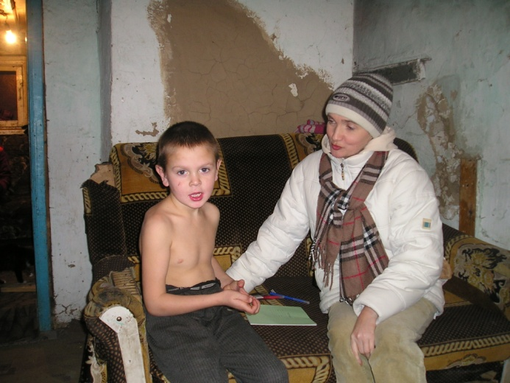
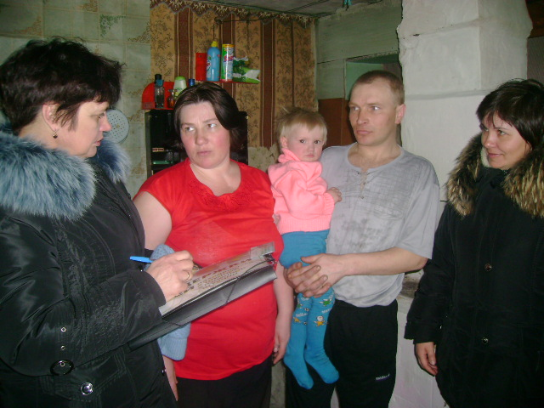
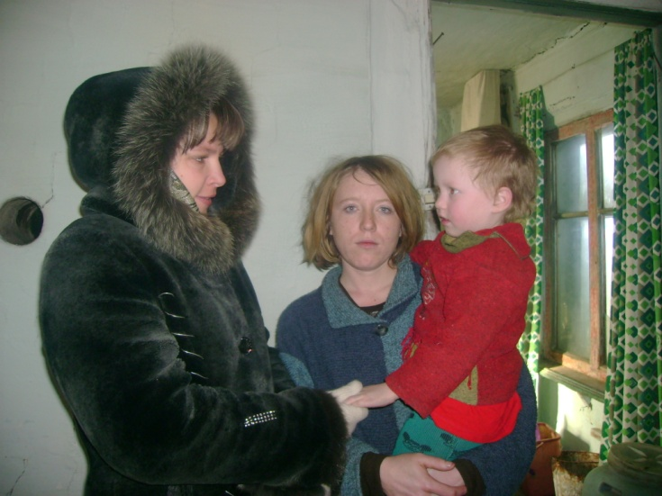
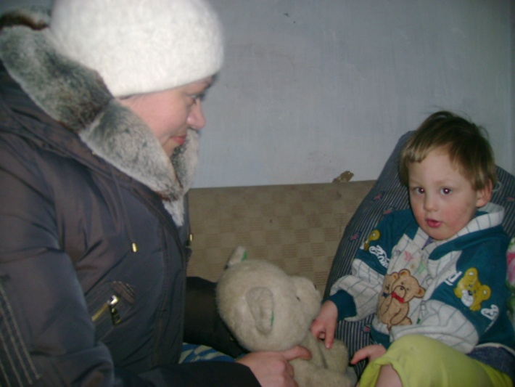
Целью участковой социальной службы - является снижение уровня социального сиротства на территории.

Slide 3
Основные задачи участковой социальной службы
1. Первичная
диагностика
семьи
2. Картирование
ресурсов
территории
3. Организация
работы
с семьей
4. Обмен информацией,
характеризующей положение
семей и детей
на подведомственной территории
5. Разработка программ и
планов совместно с семьями

Slide 4
Структура УСС
Отделение профилактики
безнадзорности несовершеннолетних
Заведующий отделением
Специалисты УСС

Slide 5
Заведующий отделением профилактики безнадзорности несовершеннолетних
Определяет
территориальные
границы участков
Производит закрепление
участков за конкретными
специалистами УСС
Формирует и ведет
районный банк данных
семей, нуждающихся в
социальной помощи
Координирует и
контролирует
деятельность УСС
Содействует
совершенствованию
работы УСС

Slide 6
Применяемые методики
Интенсивная
семейная терапия
на дому
Экспресс диагностика
ситуации в условиях
экстренного вызова
Матрица
определения
социального
неблагополучия
семьи и ребенка
Карта
социальных связей
Семейный
микроклимат
Анкетирование
Картирование
Генограмма

Slide 7
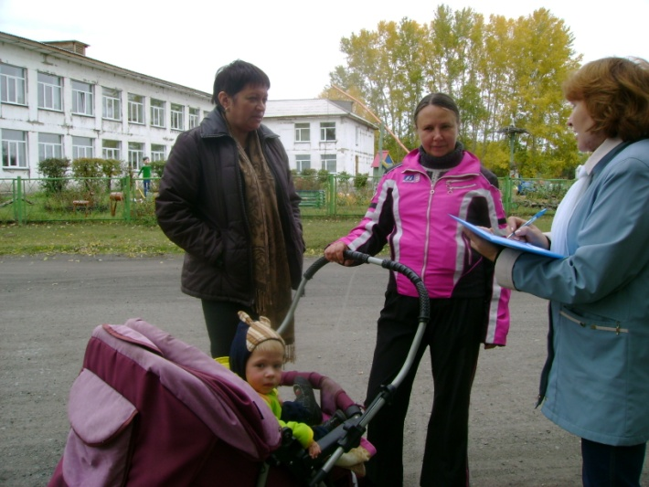
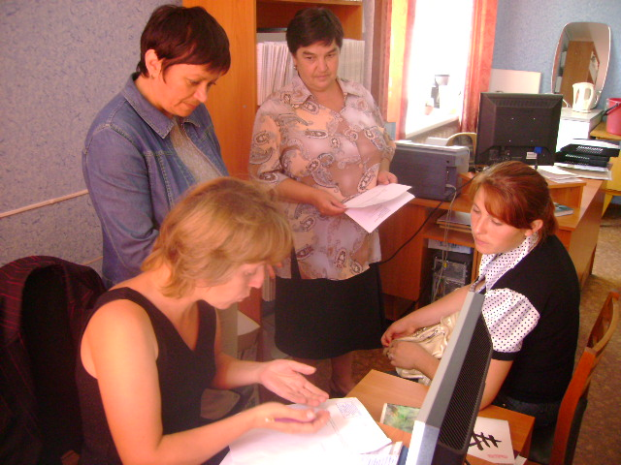
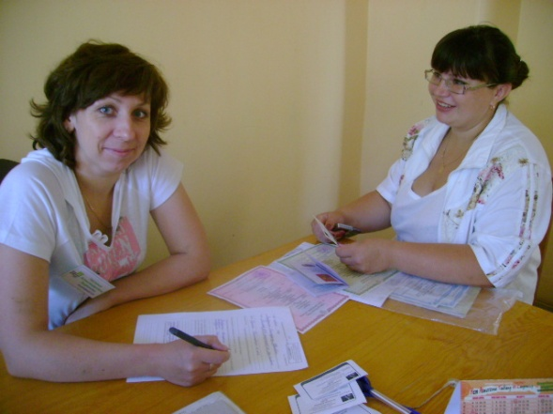
Направления деятельности специалистов участковой социальной службы
Консультирование родителей по различным вопросам
Помощь в подготовке и оформлении документов, необходимых для получения социальных услуг и социальных выплат
Составление социального паспорта семьи, карты ведения случая и др.

Slide 8
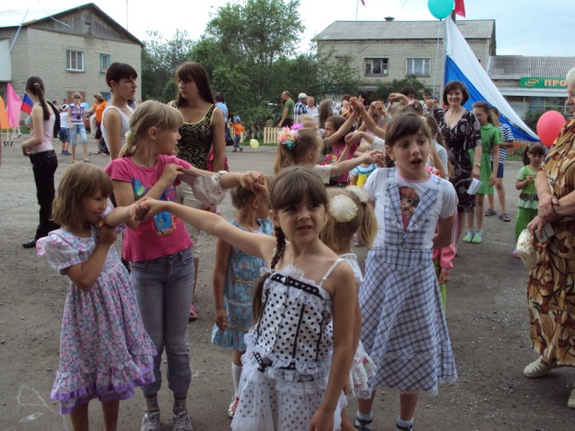
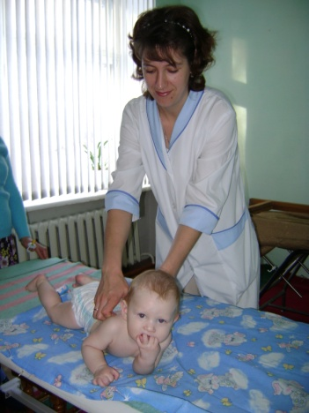
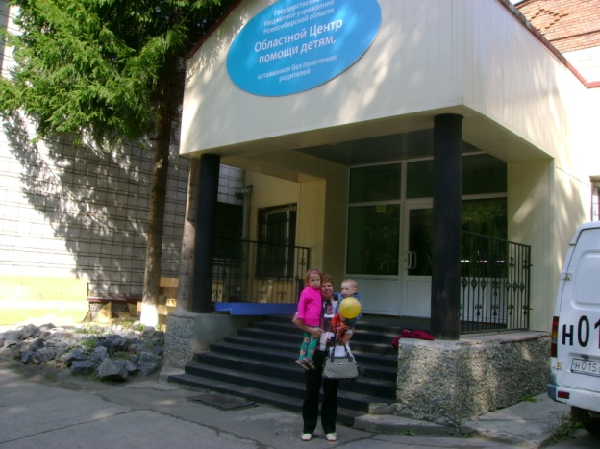
Направления деятельности специалистов участковой социальной службы
Содействие в медицинском обследовании, лечении, оздоровлении детей
Организация летнего отдыха детей, находящихся в трудной жизненной ситуации
Направление детей в областные специализированные учреждения
Содействие в направлении детей, контактных по туберкулезу, в Ордынскую санаторную школу-интернат и детей с умственной отсталостью в Верх-Ирменскую коррекционную школу-интернат

Slide 9
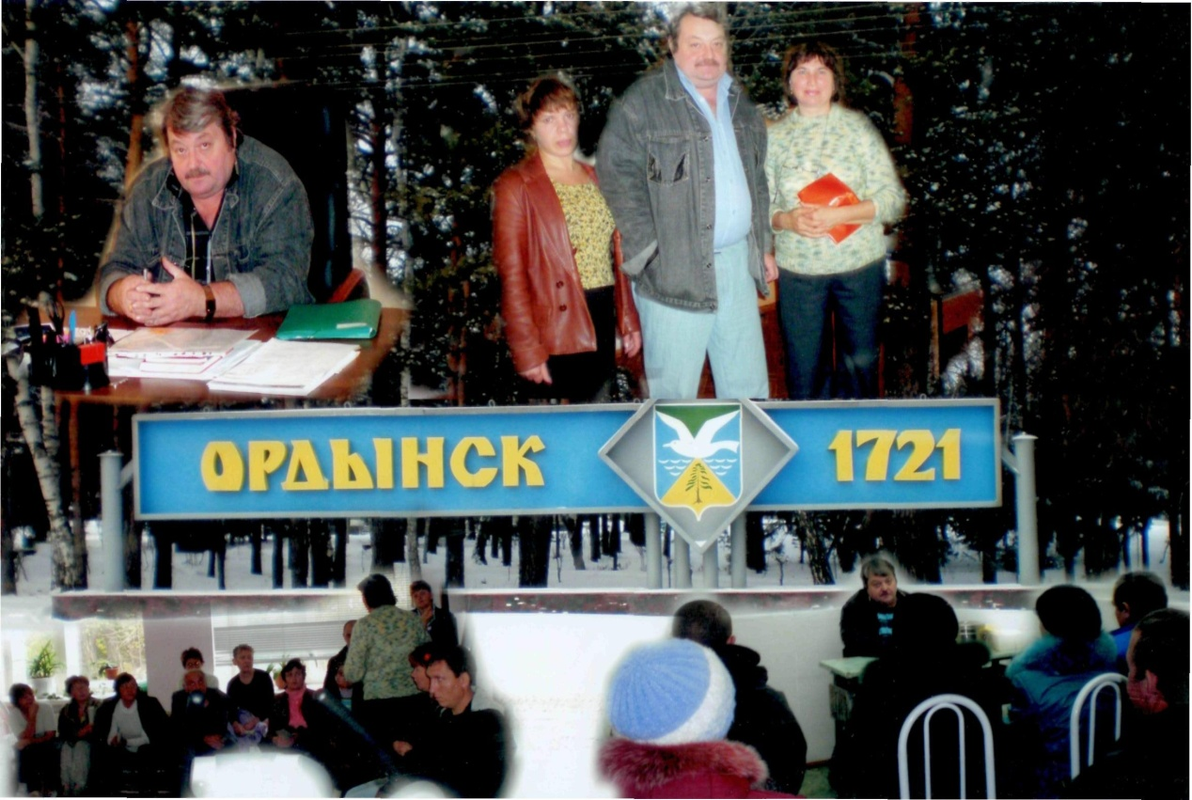
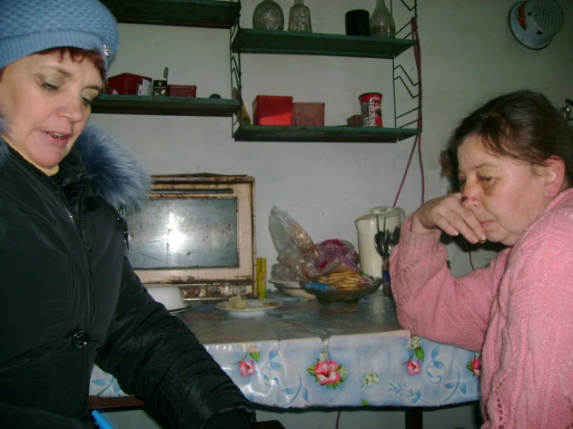
Направления деятельности специалистов участковой социальной службы
Направление родителей на лечение от алкогольной зависимости специалистами областного медико-психологического центра «НАТиС» на базе КЦСОН

Slide 10
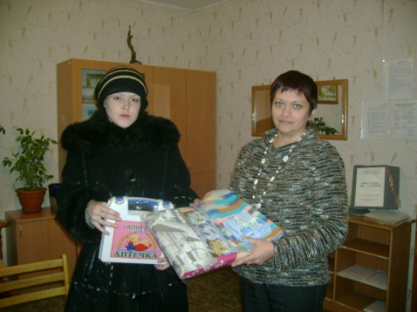
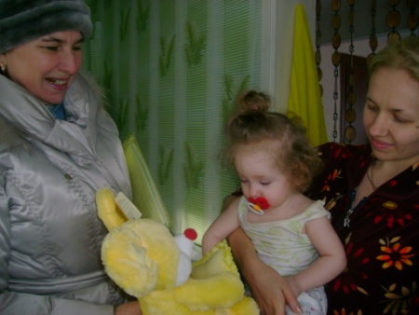
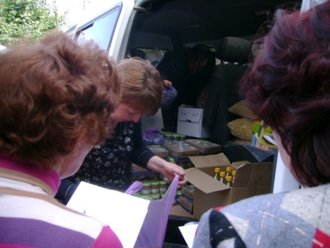
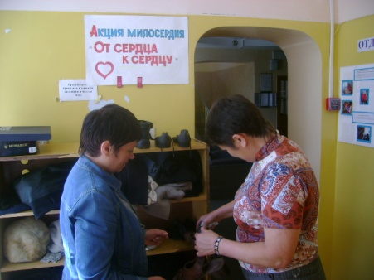
Направления деятельности специалистов участковой социальной службы
Оказание натуральной помощи семьям с детьми, находящимся в трудной жизненной ситуации:
организация и проведение благотворительных акций, столов;
содействие в оформлении документов на получение продуктов питания, одежды, обуви, постельных принадлежностей через отделение срочной социальной помощи;
оказание помощи в виде продуктовых наборов через общество с ограниченной ответственностью «Пантеон-Н»;
содействие в оформлении бесплатного питания для детей в возрасте до 2-х лет через центральную районную больницу и детей-школьников через школьные столовые.

Slide 11
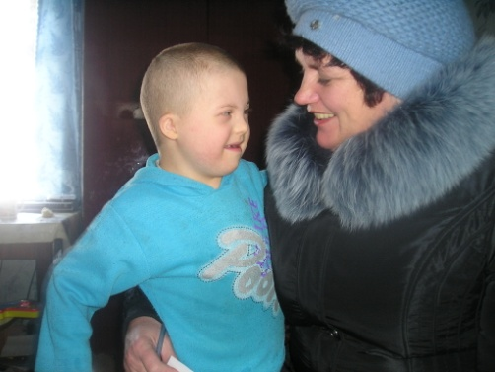
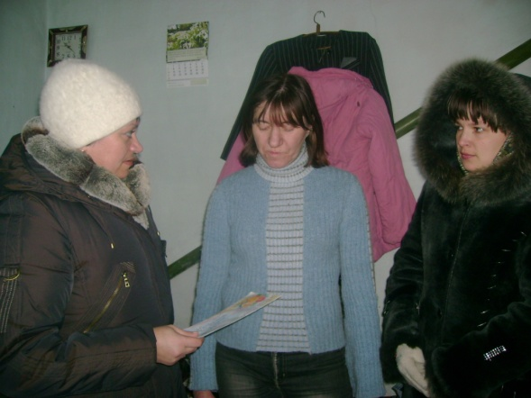
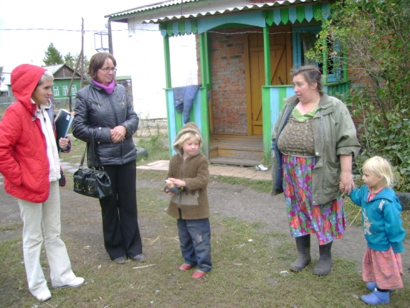
Направления деятельности специалистов участковой социальной службы
Посещение семей в рамках первичной профилактики.
Социальный патронаж семей «группы риска», семей, воспитывающих детей-инвалидов, детей-сирот и детей, оставшихся без попечения родителей, семей, находящихся в трудной жизненной ситуации.

Slide 12
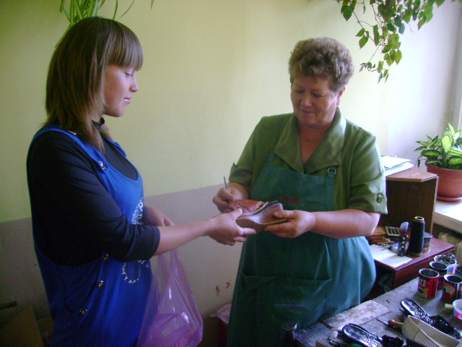
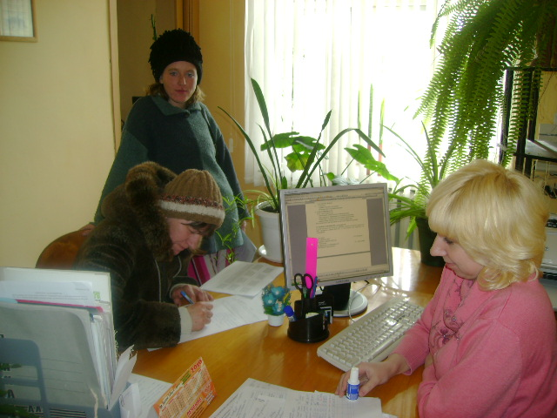
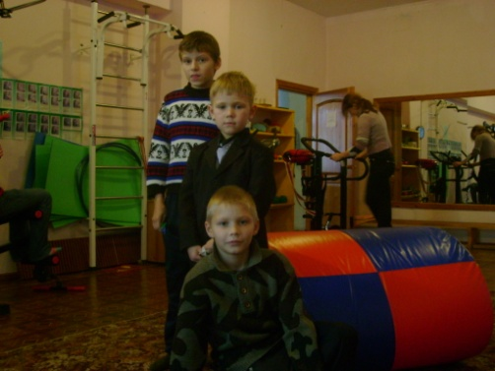
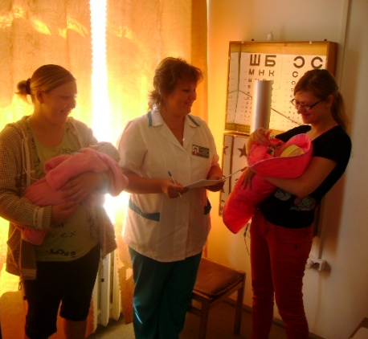
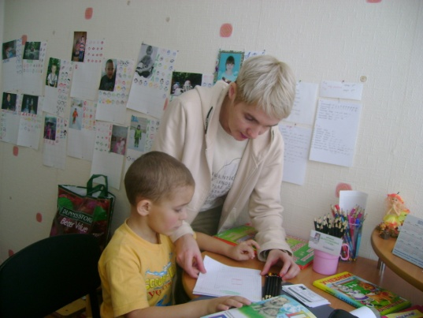
Направления деятельности специалистов участковой социальной службы
Оказание необходимых услуг семьям и детям:
Социально-правовые
Социально-бытовые
Социально-экономические
Социально-медицинские
Социально-педагогические
Социально-психологические

Slide 13
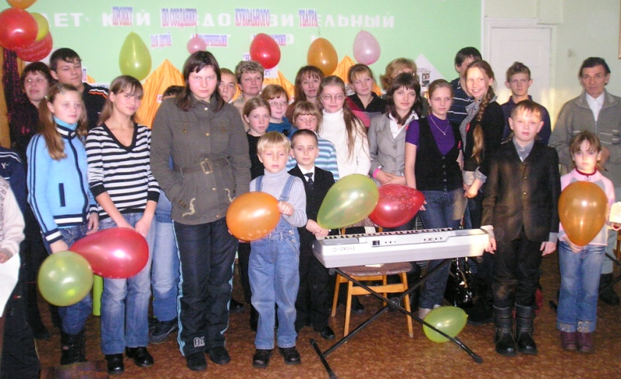
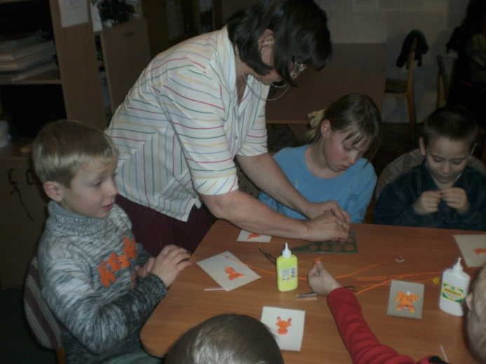
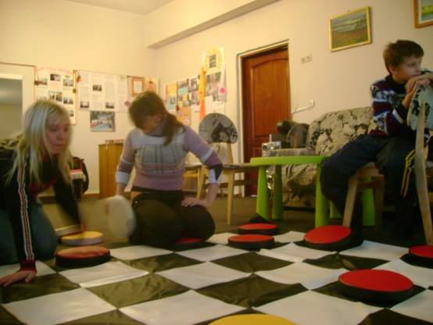
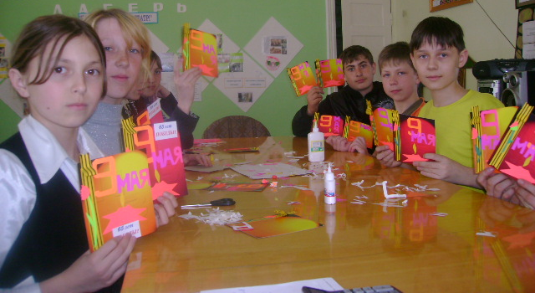
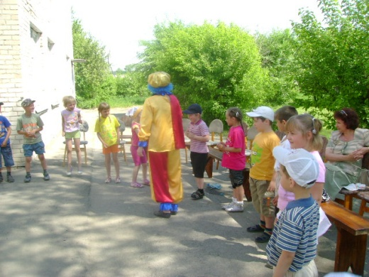
Направления деятельности специалистов участковой социальной службы
Участие в организации и проведении социальных праздников, содействие в создании клубов для детей и родителей

Slide 14
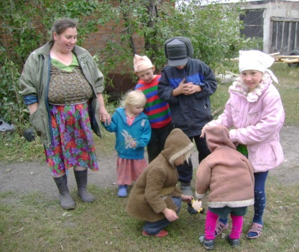
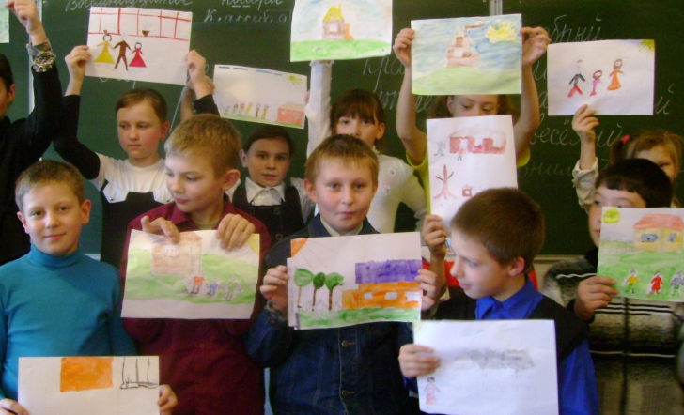
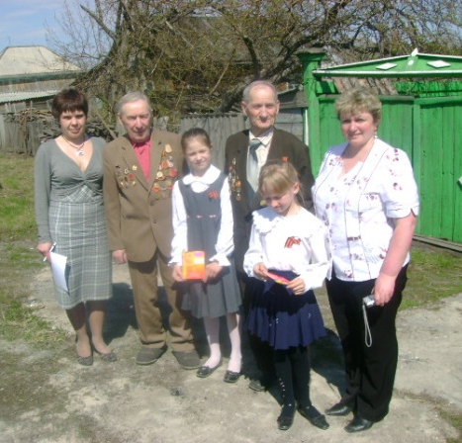
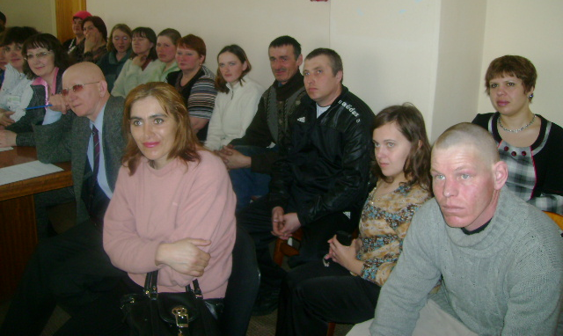
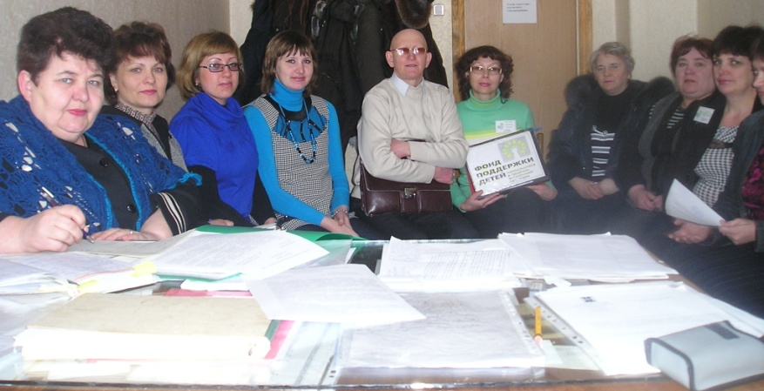
Направления деятельности специалистов участковой социальной службы
Участие в межведомственных семинарах и операциях «Семья», «Подросток», «Родительский дом», «Кто такие хорошие родители», «Россия без жестокости к детям»

Slide 15
Общая схема системы работы с семьей
по профилактике социального сиротства
на территории Ордынского района
Зав. отделения, ответственный за УСС
Администрация района
Зам. главы администрации района
по социальным вопросам
Районный межведомственный консилиум
Главы МО
МБУ Ордынского района «КЦСОН»
Представители органов и учреждений, действующих на территории в интересах семьи и детей
Сигнал о семейном неблагополучии
Территориальный Совет при главе муниципального образования
Выездная мобильная бригада
Специалист УСС
Представители местного сообщества
Информирование о случаях нарушения прав ребенка и иных членах семьи
Организация встреч и налаживание взаимодействия с семьей
Социальное картирование
Отказ от контакта
Согласие на контакт
ОТКРЫТИЕ СЛУЧАЯ
СЕМЬЯ с ребенком
Диагностика семейной ситуации
Сложный случай
Простой случай
Социальный патронаж
О полном закрытии случая и снятии семьи с внутреннего учета службы
Разработка ИПР
Заключение соглашения
Реализация ИПР
Предварительное закрытие случая с сохранением социального патронажа
Оценка результатов реализации ИПР, принятие решения
Продление и корректировка ИПР

Slide 16
Этапы раннего выявления случаев семейного неблагополучия
Выявление семей,
нуждающихся
в социальной помощи
Налаживание
взаимодействия с семьей,
первичная диагностика
Регистрация
поступившей
информации
Устное
или письменное
заявление семьи
Выявление
при картировании
Оценка ситуации
Социальное
сопровождение семьи
Содействие
решению проблем
Выбор стратегии по
решению проблемы

